Slide 1
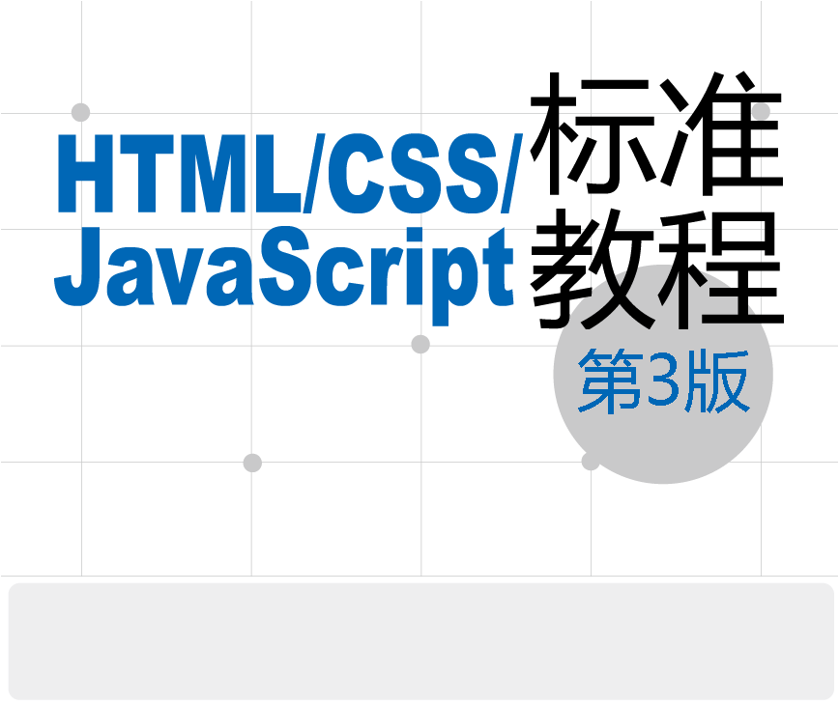


本书编委会 编著

Slide 2
第4章 文字与段落
  4.1 编辑内容
  4.2 文字效果
  4.3 文字修饰
  4.4 段落<p>
  4.5 小实例——文字网页
  4.6 习题
HTML/CSS/JavaScript 标准教程实例版（第3版）

Slide 3
4.1 编辑内容
4.1.1 添加文字
4.1.2 添加注释<！-->或<comment>
4.1.3 添加空格——&nbsp;
4.1.4 添加删除线<strike>
4.1.5 插入特殊符号

Slide 4
4.1.1 添加文字
基本语法
<body>
请在此处添加文字！
</body>

Slide 5
4.1.1 添加文字
语法说明
在网页中添加文字，只要在<body></body>之间，需要插入文字的地方输入文字就可以实现。

Slide 6
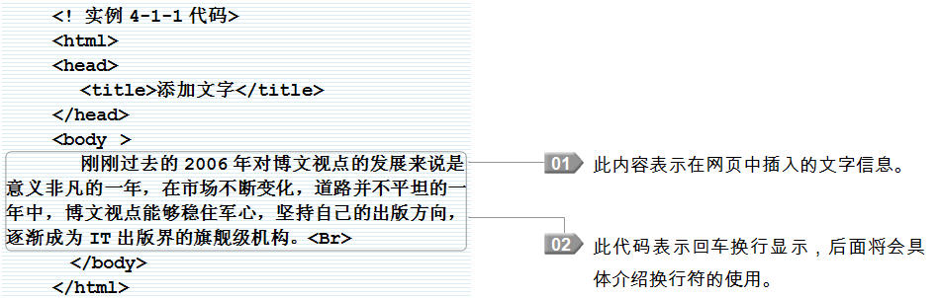
4.1.1 添加文字
实例代码

Slide 7
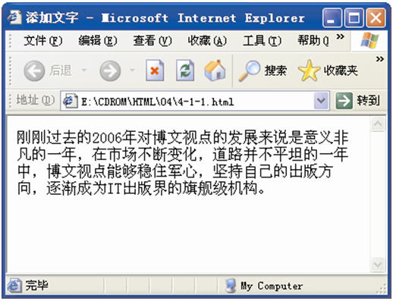
4.1.1 添加文字
网页效果

Slide 8
4.1.2 添加注释<！-->或<comment>
基本语法
<html>
<head>
<!--请在此添加注释语句！>
<title>添加注释<title>
</head>
<body>
<!--请在此添加注释语句！>
<comment>此处也可以添加注释语句</comment>
</body>
</html>

Slide 9
4.1.2 添加注释<！-->或<comment>
语法说明
给代码添加注释语句时，<！-->或<comment>可以放在HTML文件的任何地方，都不会在网页中被显示出来。

Slide 10
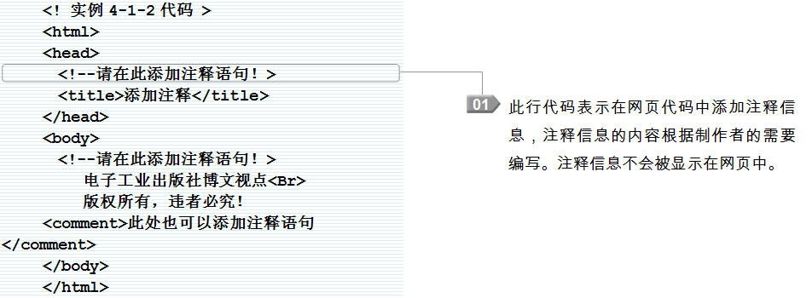
4.1.2 添加注释<！-->或<comment>
实例代码

Slide 11
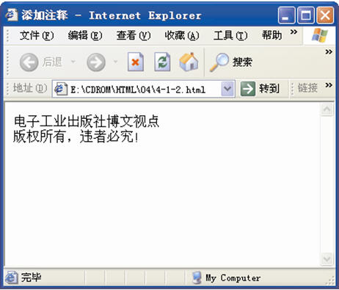
4.1.2 添加注释<！-->或<comment>
网页效果

Slide 12
4.1.3 添加空格——&nbsp;
基本语法
<body>
&nbsp; &nbsp; &nbsp;
</body>

Slide 13
4.1.3 添加空格——&nbsp;
语法说明
在HTML文件中，添加空格需要使用代码“&nbsp；”控制，需要多少个空格就需要添加多少个“&nbsp；”。

Slide 14
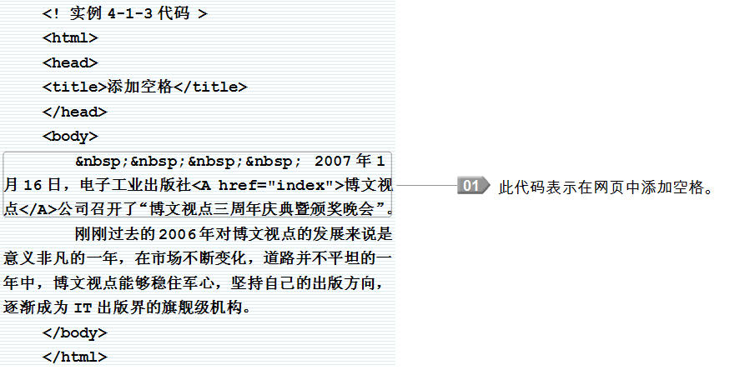
4.1.3 添加空格——&nbsp;
实例代码

Slide 15
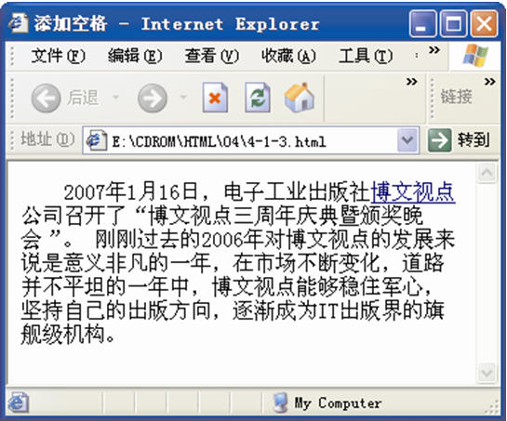
4.1.3 添加空格——&nbsp;
网页效果

Slide 16
4.1.4 添加删除线<strike>
基本语法
<body>
<strike>请在此输入需要添加删除线的文字</strike>
</body>

Slide 17
4.1.4 添加删除线<strike>
语法说明
在成对的<strike> </strike>标记之间输入文字，在网页中显示改标记之间的文字就是被添加了删除线后的显示效果。

Slide 18
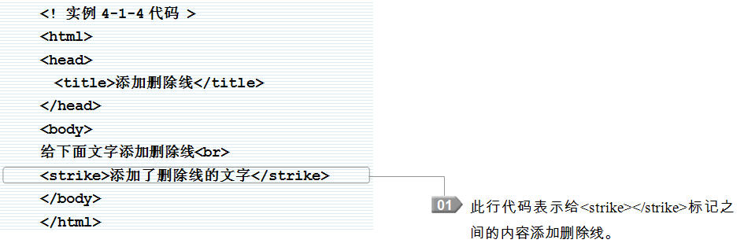
4.1.4 添加删除线<strike>
实例代码

Slide 19
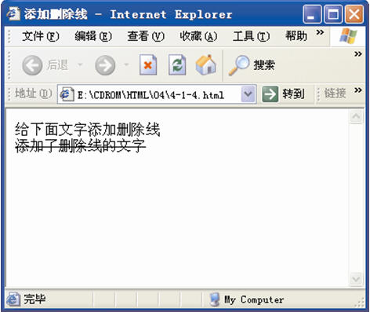
4.1.4 添加删除线<strike>
网页效果

Slide 20

4.1.5 插入特殊符号
附表4-1
基本语法
<body>
&amp; …… &copy;
</body>

Slide 21
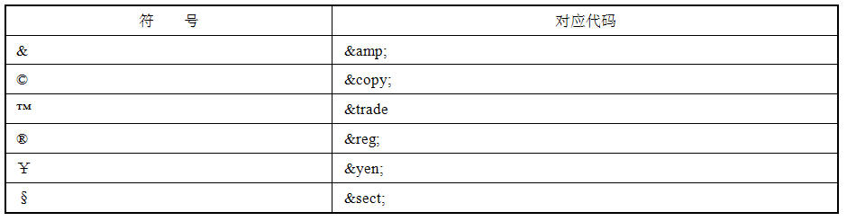
4.1.5 插入特殊符号
表4-1 部分特殊符号与对应代码

Slide 22
4.1.5 插入特殊符号
语法说明
在HTML文件中，特殊符号对应的代码，在网页中显示的就是该代码对应的特殊符号。

Slide 23
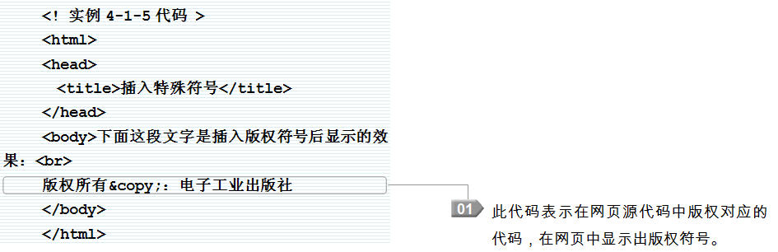
4.1.5 插入特殊符号
实例代码

Slide 24
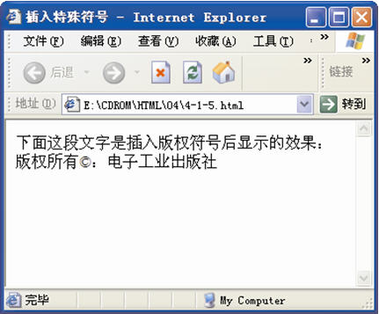
4.1.5 插入特殊符号
网页效果

Slide 25
4.2 文字效果
4.2.1 编辑网页文字样式<font>
4.2.2 设置文字标注标记<ruby>

Slide 26
4.2.1 编辑网页文字样式<font>
基本语法
<body>
<font face=”” size=”” color=””></font>
</body>

Slide 27
4.2.1 编辑网页文字样式<font>
语法说明
在HTML文件中，利用成对<font></font>标记就可以将网页中的文字根据需要，对其进行样式的编辑。

Slide 28
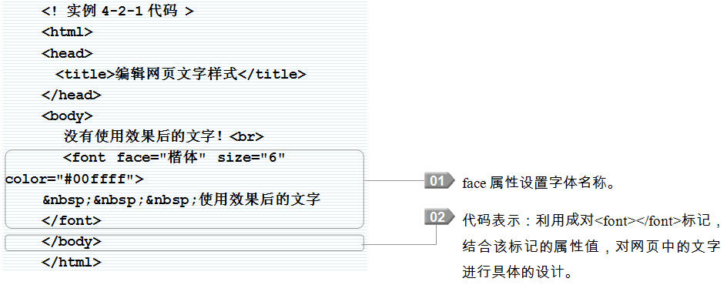
4.2.1 编辑网页文字样式<font>
实例代码

Slide 29
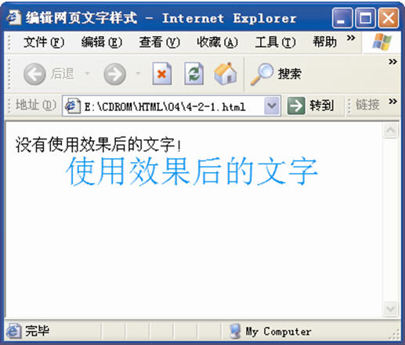
4.2.1 编辑网页文字样式<font>
网页效果

Slide 30
4.2.2 设置文字标注标记<ruby>
基本语法
<ruby>
被说明的文字
<rt>
文字的标注
</rt>
</ruby>

Slide 31
4.2.2 设置文字标注标记<ruby>
语法说明
利用成对的<ruby><rt>…</rt></ruby>标记，可以对网页中的文字进行标注。

Slide 32
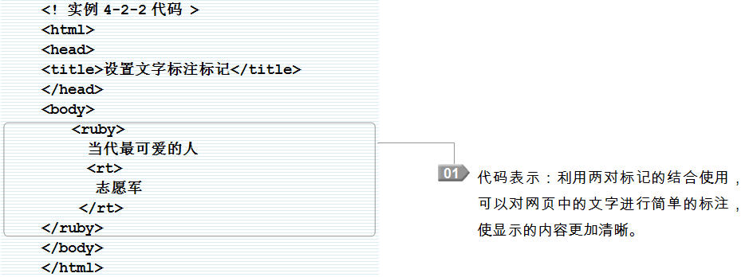
4.2.2 设置文字标注标记<ruby>
实例代码

Slide 33
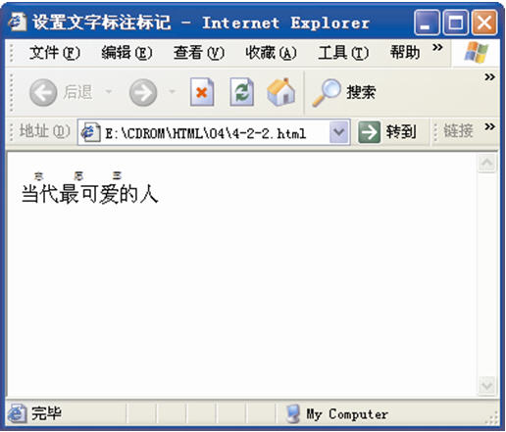
4.2.2 设置文字标注标记<ruby>
网页效果

Slide 34
4.3 文字修饰
4.3.1 简单修饰文字
4.3.2 确定文字上下标——<sup>/<sub>
4.3.3 设置地址文字<address>
4.3.4 设置等宽文字<tt>、<samp>、
<code>、<kdb>

Slide 35
4.3.1 简单修饰文字
基本语法
<body>
普通文字的显示<br>
<b>加粗的文字</b><br>
<i>斜体文字</i><br>
<u>添加下划线文字</u><br>
</body>

Slide 36
4.3.1 简单修饰文字
语法说明
在HTML文件中，利用成对字体样式编辑标记就可以将网页中的文字根据需要，对其进行样式的编辑。
➢ 成对<b></b>标记表示加粗文字显示；
➢ 成对<i></i>标记表示斜体文字显示；
➢ 成对<u></u>标记表示给文字添加下划线。

Slide 37
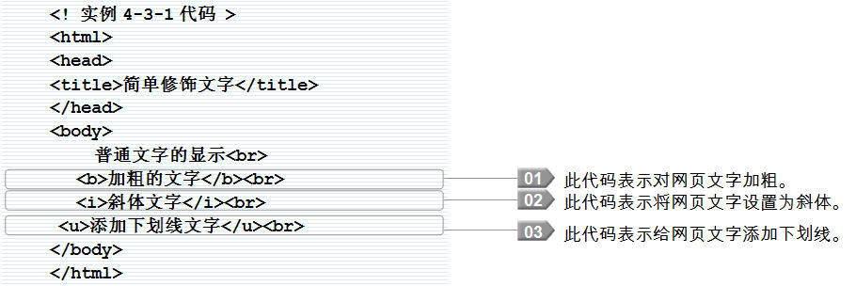
4.3.1 简单修饰文字
实例代码

Slide 38
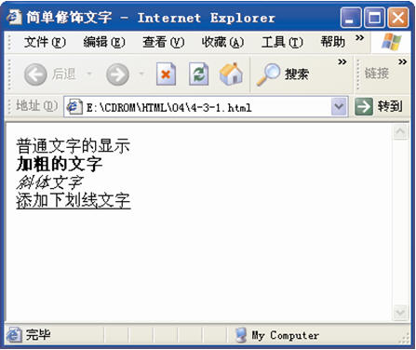
4.3.1 简单修饰文字
网页效果

Slide 39
4.3.2 确定文字上下标——<sup>/<sub>
基本语法
<body>
<sup>上标内容</sup><br>
<sub>下标内容</sub><br>
</body>

Slide 40
4.3.2 确定文字上下标——<sup>/<sub>
语法说明
在HTML文件中，成对的<sup></sup>标记可以表示上标，利用成对的标记<sub></sub>表示下标。

Slide 41
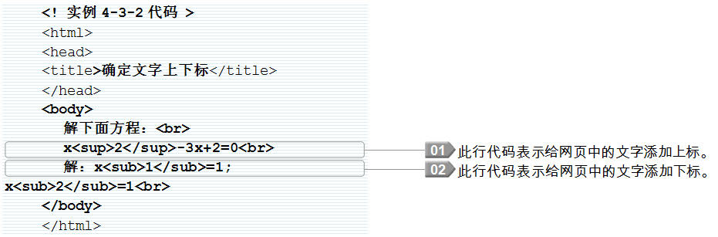
4.3.2 确定文字上下标——<sup>/<sub>
实例代码

Slide 42
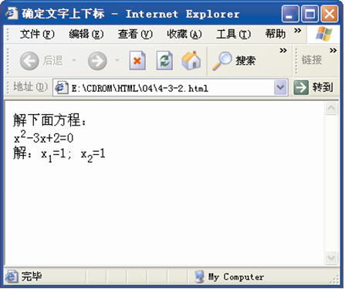
4.3.2 确定文字上下标——<sup>/<sub>
网页效果

Slide 43
4.3.3 设置地址文字<address>
基本语法
<body>
<address>请在此添加地址信息</address>
</body>

Slide 44
4.3.3 设置地址文字<address>
语法说明
在HTML文件中，利用成对<address> </address>标记就可以将网页需要显示的地址文字突出显示。

Slide 45
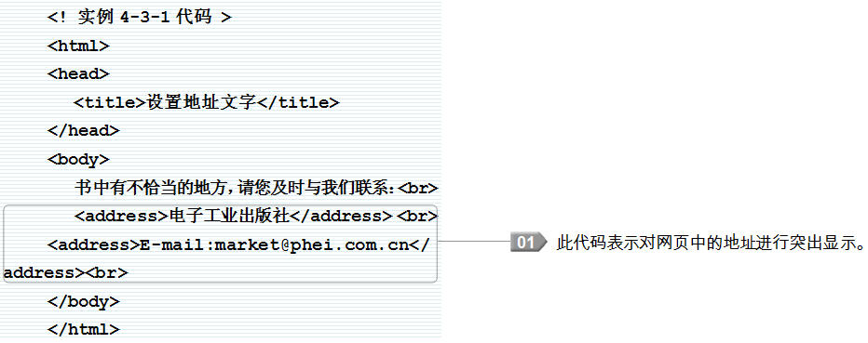
4.3.3 设置地址文字<address>
实例代码

Slide 46
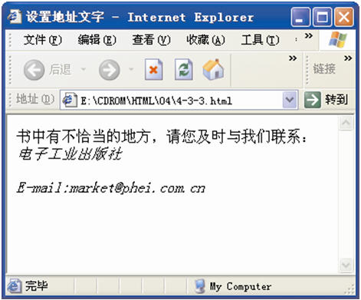
4.3.3 设置地址文字<address>
网页效果

Slide 47
4.3.4 设置等宽文字<tt>、<samp>、<code>、<kdb>
基本语法
<body>
<tt>打字机风格显示</tt>
<code>等宽文字设置内容</code>
<samp>等宽文字设置内容</ samp >
<kdb>键盘输入</ kdb >
</body>

Slide 48
4.3.4 设置等宽文字<tt>、<samp>、<code>、<kdb>
语法说明
在HTML文件中，利用成对标记就可以对网页中的文字进行等宽设计。
➢ 成对<tt></tt>标记设置打字机显示风格
➢ <code></code>等宽文字设置
➢ <samp></samp>等宽文字设置
➢ <kdb></kdb>键盘输入风格

Slide 49
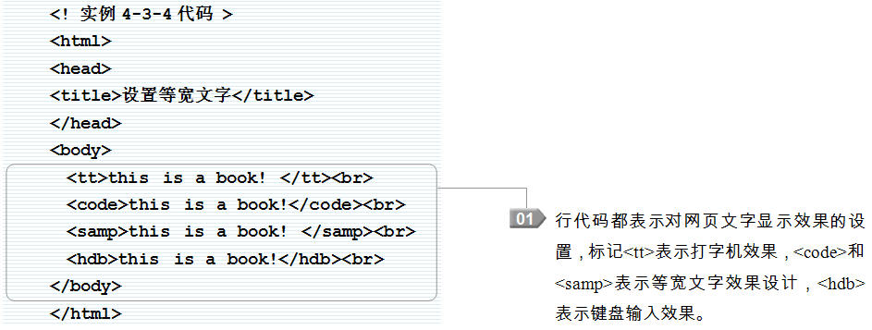
4.3.4 设置等宽文字<tt>、<samp>、<code>、<kdb>
实例代码

Slide 50
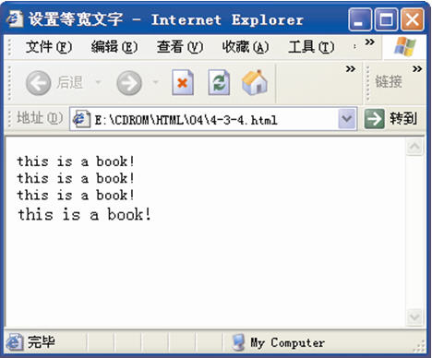
4.3.4 设置等宽文字<tt>、<samp>、<code>、<kdb>
网页效果

Slide 51
4.4 段落<p>
4.4.1 回车<br>
4.4.2 换行与不换行<wbr>/<nobr>
4.4.3 预格式化<pre>
4.4.4 居中显示文字<center>
4.4.5 设置段落缩进<blockquote>
4.4.6 忽略HTML标记<xmp>
4.4.7 插入并设置水平线<hr>

Slide 52
4.4 段落<p>
基本语法
<body>
<p>
</p>
</body>

Slide 53
4.4 段落<p>
语法说明
在HTML文件中，<p>标记是一个段落标记符号，利用<p>标记可以对网页中的文字信息进行段落的定义，但不能进行段落格式的定义。

Slide 54
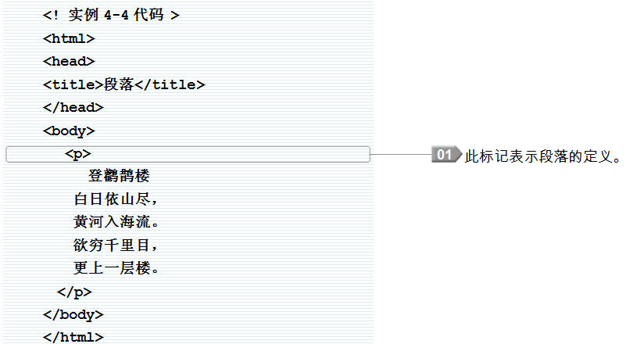
4.4 段落<p>
实例代码

Slide 55
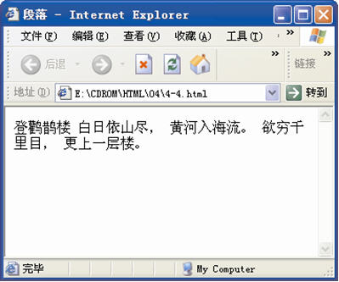
4.4 段落<p>
网页效果

Slide 56
4.4.1 回车<br>
基本语法
<body>
输入要显示的文字内容<br>继续输入要显示的内容
</body>

Slide 57
4.4.1 回车<br>
语法说明
在HTML文件中，利用<br>标记可以插入换行符。

Slide 58
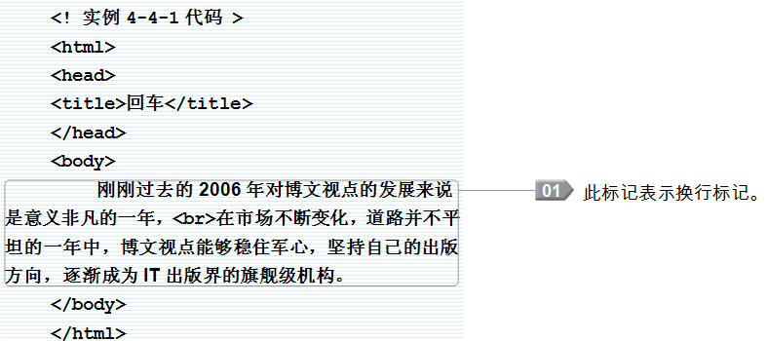
4.4.1 回车<br>
实例代码

Slide 59
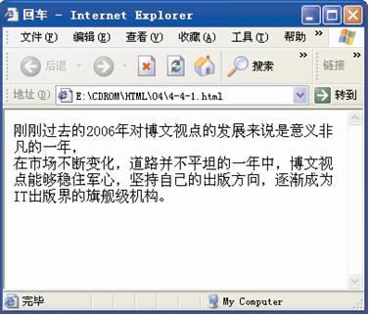
4.4.1 回车<br>
网页效果

Slide 60
4.4.2 换行与不换行<wbr>/<nobr>
基本语法
<body>
输入要显示的文字内容<nobr><wbr>继续输入要显示的内容</wbr></nobr>
</body>

Slide 61
4.4.2 换行与不换行<wbr>/<nobr>
语法说明
HTML文件中，成对的<nobr></nobr>标记表示不换行，但是在<nobr>标记中，插入成对的<wbr> </wbr>标记后，<wbr> </wbr>标记之间的内容会被强制换行。

Slide 62
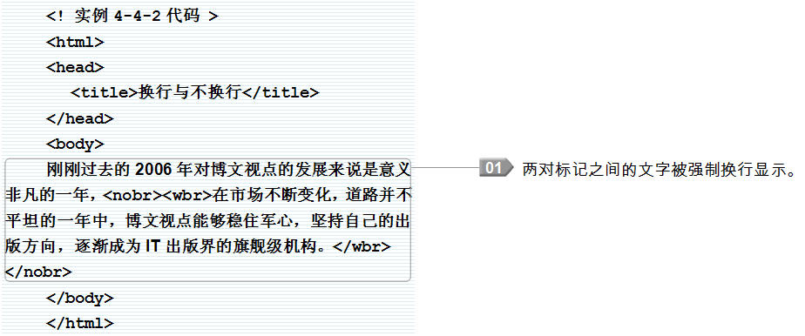
4.4.2 换行与不换行<wbr>/<nobr>
实例代码

Slide 63
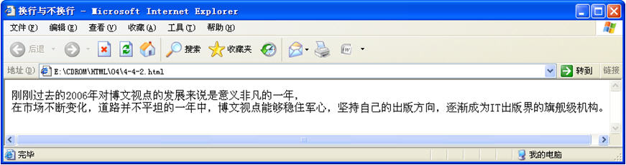
4.4.2 换行与不换行<wbr>/<nobr>
网页效果

Slide 64
4.4.3 预格式化<pre>
基本语法
<body>
<pre>
</pre>
</body>

Slide 65
4.4.3 预格式化<pre>
语法说明
在HTML文件中，利用<pre>标记不仅可以定义网页文字中的段落，还可以对段落格式进行定义。

Slide 66
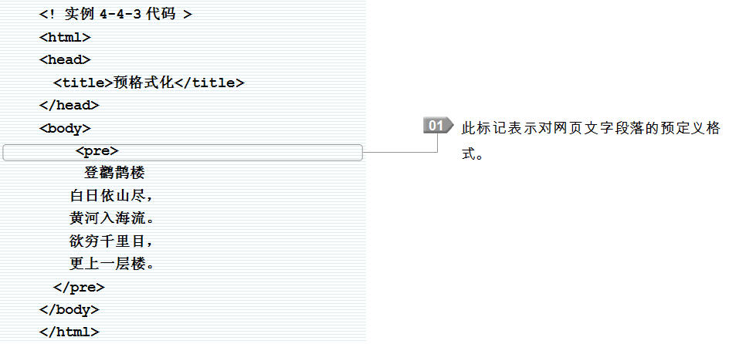
4.4.3 预格式化<pre>
实例代码

Slide 67
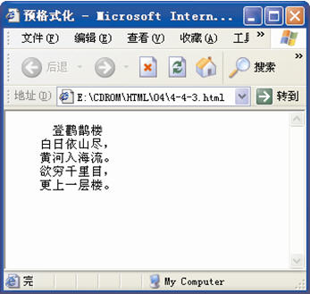
4.4.3 预格式化<pre>
网页效果

Slide 68
4.4.4 居中显示文字<center>
基本语法
<body>
<center>需要对齐的内容</center>
</body>

Slide 69
4.4.4 居中显示文字<center>
语法说明
在HTML文件中，利用成对<center></center>标记，对齐标记之间在内容将会在网页中居中显示。

Slide 70
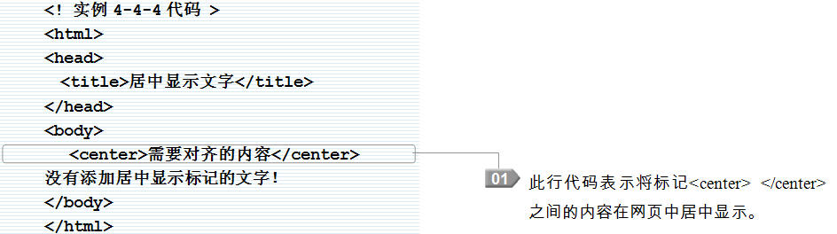
4.4.4 居中显示文字<center>
实例代码

Slide 71
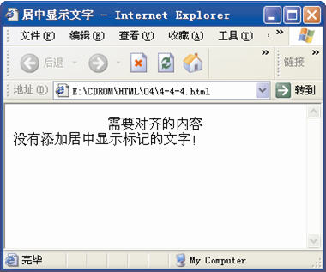
4.4.4 居中显示文字<center>
网页效果

Slide 72
4.4.5 设置段落缩进<blockquote>
基本语法
<body>
<blockquote>需要缩进的内容</blockquote>
</body>

Slide 73
4.4.5 设置段落缩进<blockquote>
语法说明
在HTML文件中，利用成对<blockquote> </blockquote>标记对网页中的文字进行缩进，可以更好地体现网页文字的层次结构。

Slide 74
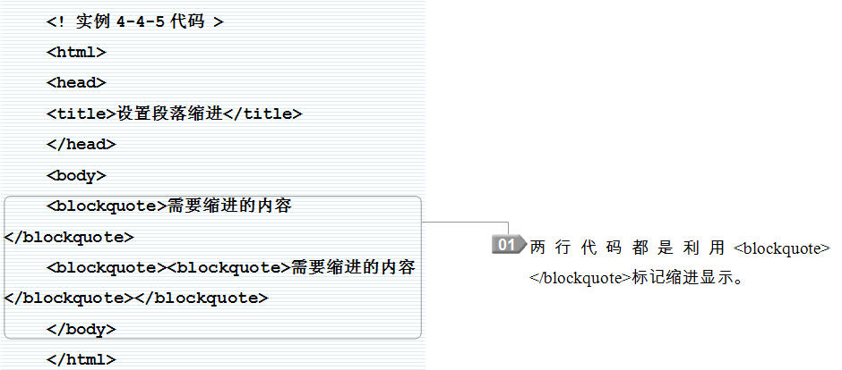
4.4.5 设置段落缩进<blockquote>
实例代码

Slide 75
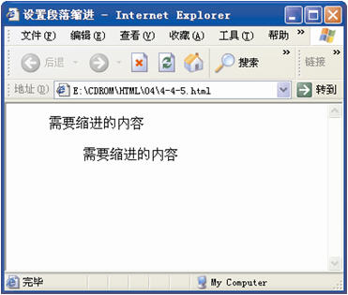
4.4.5 设置段落缩进<blockquote>
网页效果

Slide 76
4.4.6 忽略HTML标记<xmp>
基本语法
<body>
<xmp>…</xmp>
</body>

Slide 77
4.4.6 忽略HTML标记<xmp>
语法说明
在HTML文件中，只要是插入在成对的<xmp>…</xmp>标记中的内容，都会将HTML标记忽略，包括标记在内的所有内容都会直接显示在页面上。

Slide 78
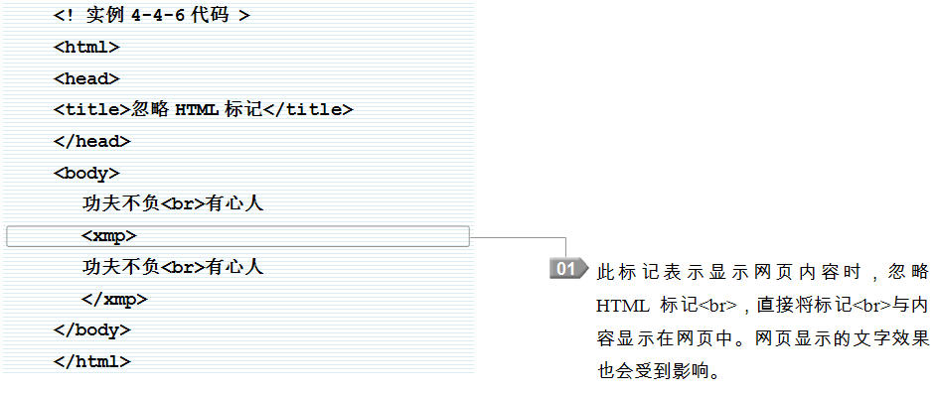
4.4.6 忽略HTML标记<xmp>
实例代码

Slide 79
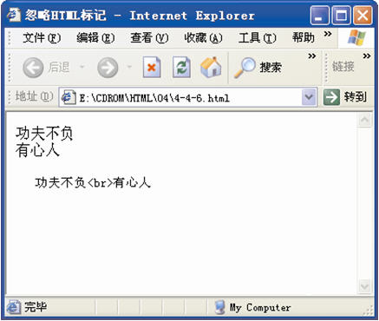
4.4.6 忽略HTML标记<xmp>
网页效果

Slide 80
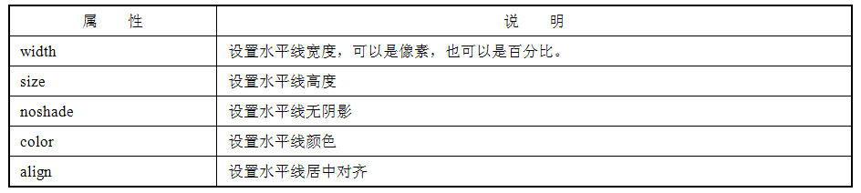
4.4.7 插入并设置水平线<hr>
表4.2 水平线的属性

Slide 81
4.4.7 插入并设置水平线<hr>
基本语法
<body>
<hr>
</body>

Slide 82
4.4.7 插入并设置水平线<hr>
语法说明
在HTML文件中，利用<hr>标记可以插入水平线，同时利用水平线标记本身的属性，可以对水平线进行一些简单的设置。

Slide 83
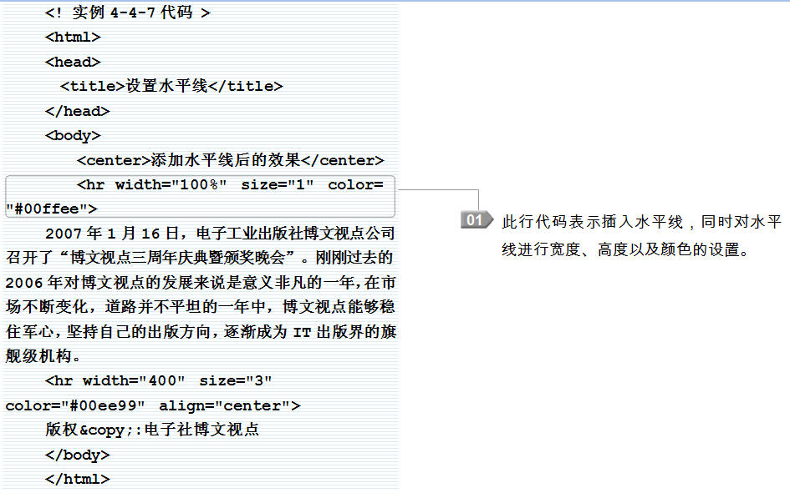
4.4.7 插入并设置水平线<hr>
实例代码

Slide 84
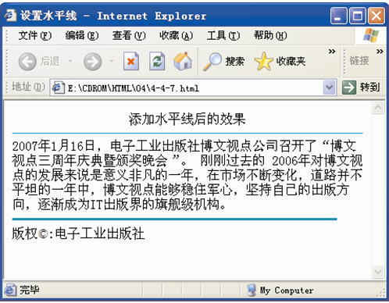
4.4.7 插入并设置水平线<hr>
网页效果

Slide 85
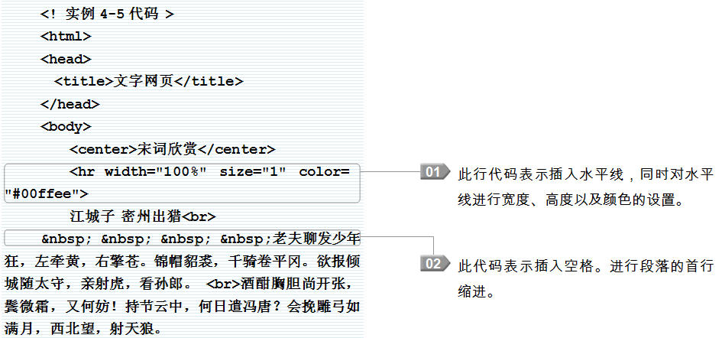
4.5 小实例——文字网页
实例代码

Slide 86
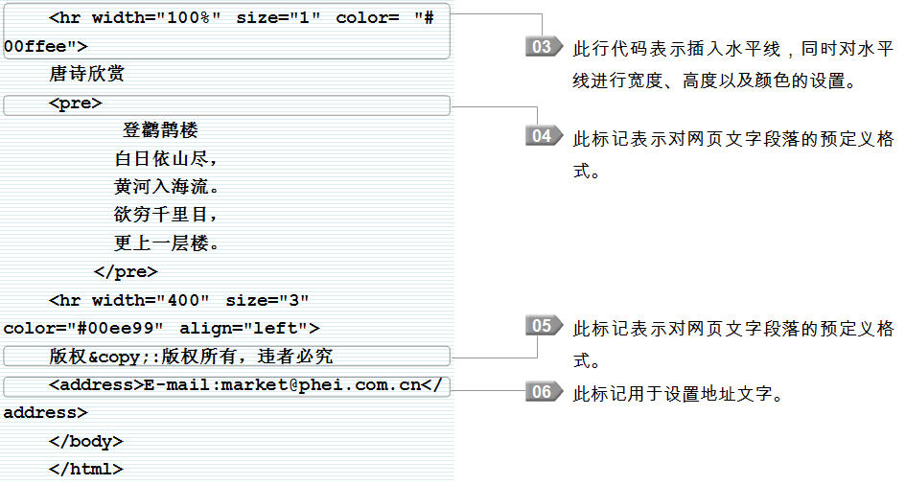
4.5 小实例——文字网页
接上页

Slide 87
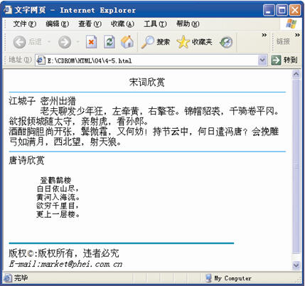
4.5 小实例——文字网页
网页效果

